Slide 1
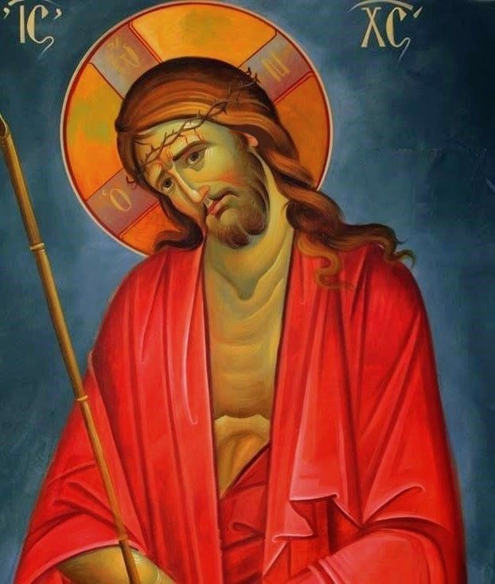

Страданията на Иисус Христос
www.artbychimevi.com

Slide 2
Коя е Страстната седмица?
Последната седмица от земния живот на Иисус Христос се нарича Страстната седмица – седмицата на Христови страданията. На църковно-славянски думата „страст“ означава „страдание“.
Заради саможертвата на Христос, всеки ден от тази седмица се нарича „Велик“.

Slide 3
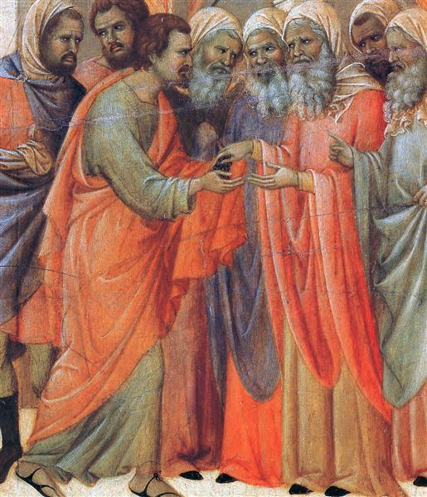
През тази седмица враговете на Христос взели решение да Го заловят, защото Той ги разобличавал за лошите им дела.
За жалост един от Христовите ученици им обещал да предаде Учителя си. Този ученик е Юда Искариот.
www.wikiwand.com

Slide 4
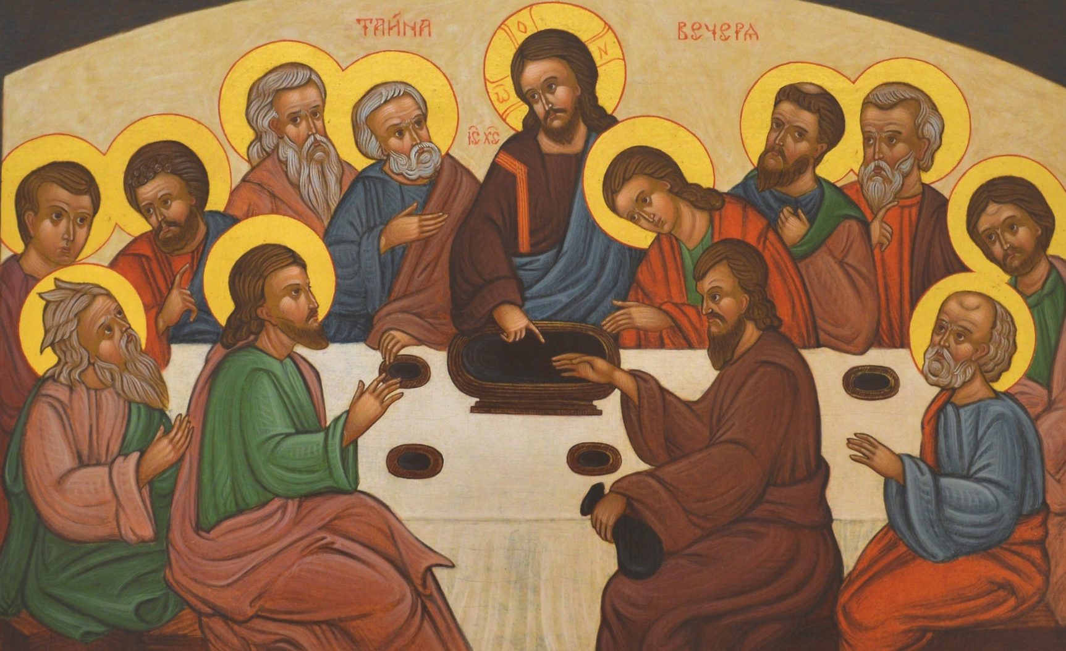
Тайната вечеря
www.perelaz.ucu.edu.ua
Господ Иисус Христос събрал учениците си на прощална вечеря преди големия еврейски празник Пасха в голямата горна стая на един йерусалимски дом.

Slide 5
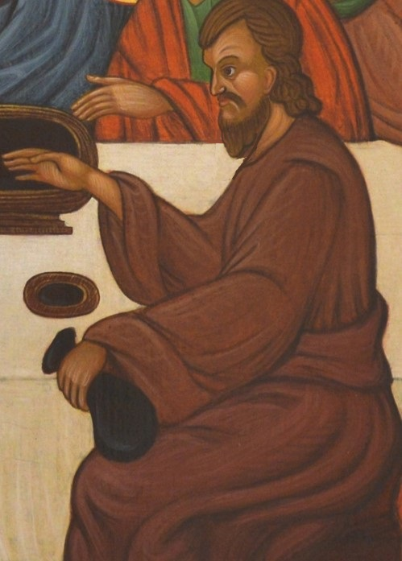
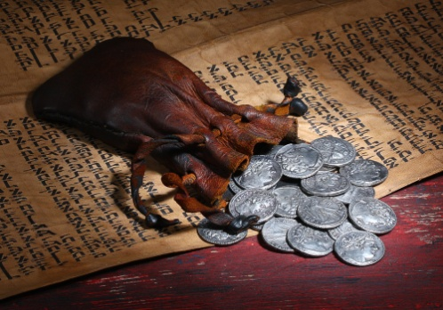
Предателството на Юда
Юда Искариот бързо излязъл от вечерята, за да предаде своя Учител на враговете Му.
Това той направил, защото бил алчен за пари. За злодеянието си той получил тридесет сребърника.

Slide 6
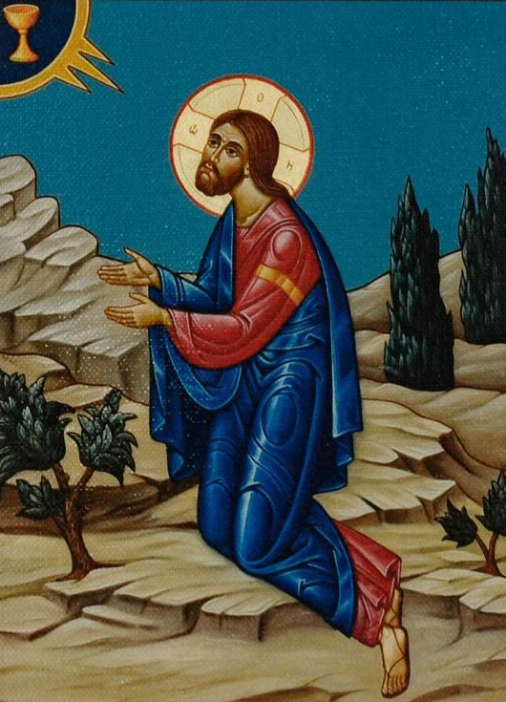
Молитвата в Гетсиманската градина
След вечерята Господ отишъл с учениците Си в една маслинена градина край града, за да се моли.
Душата Му била изпълнена със скръб, защото знаел какво го очаква, но бил готов да изпие горчивата чаша на страданията.
www.amazon.es

Slide 7
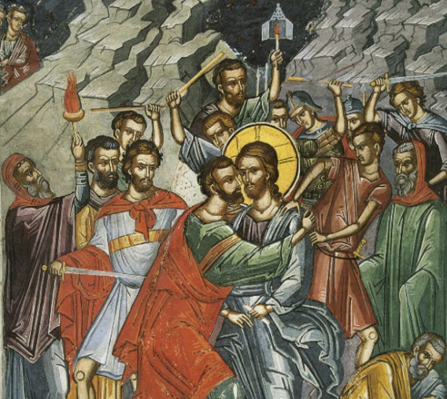
Залавянето на Христос
Тогава в градината нахлули войници. Юда се приближил до Христос и Го целунал – това бил знак за враговете Му, за да Го заловят.
www.johnsanidopoulos.com

Slide 8
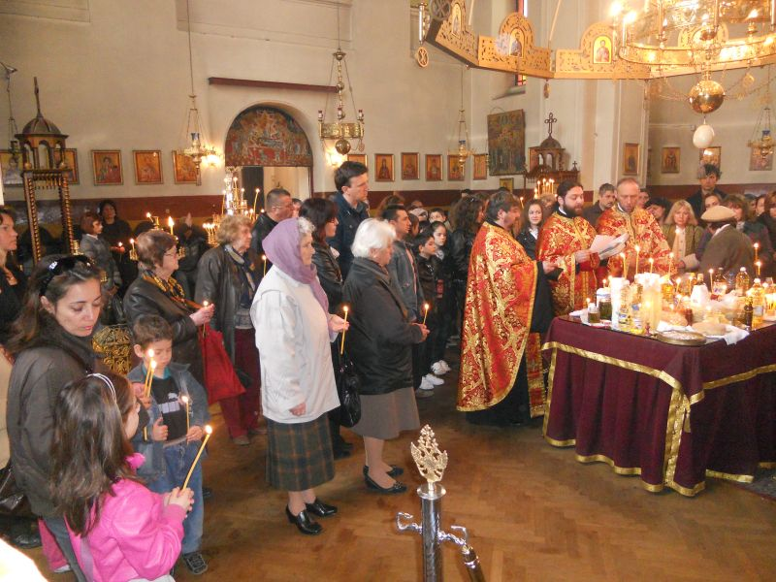
На Велики Четвъртък в храма
На Велики Четвъртък Църквата възпоменава Тайната вечеря и залавянето на Иисус Христос.
На богослужението се извършва Велик маслосвет и всички християни се помаз-ват с осветено масло за изцеление от душевни и телесни болести.

Slide 9
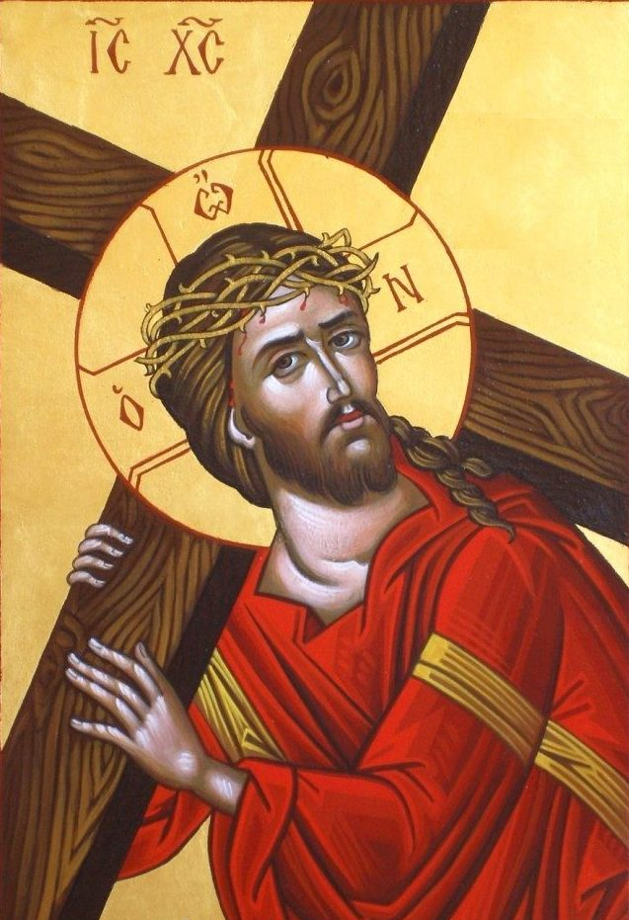
Съдът над Иисус Христос
Иисус Христос бил изправен на съд. Неговите безмилостни врагове Го осъдили на позорна смърт чрез разпъване на кръст.
Войниците Го бичували, сложили трънен венец на главата Му и Го накарали да носи кръста Си към Голгота – мястото, където бил разпънат.
www.alexandraicons.gr

Slide 10
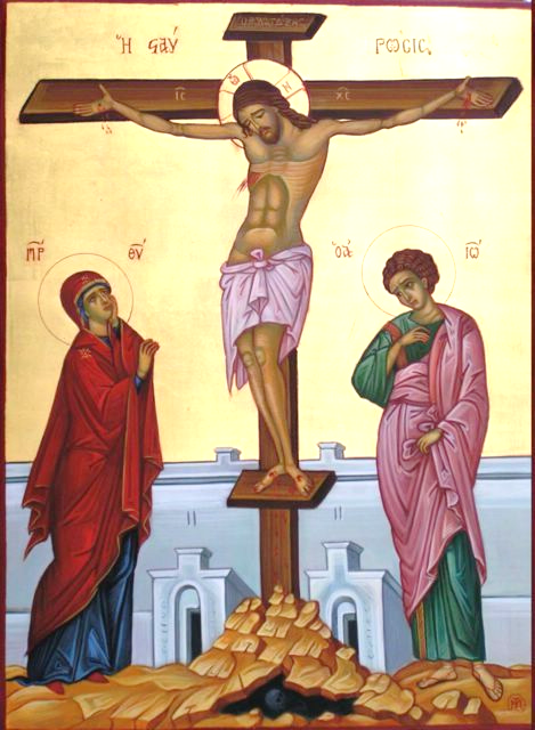
Разпятие Христово
Спасителят бил прикован на кръста сред разбойници, макар да бил напълно невинен.
Като Бог, Той можел да избегне разпятието и смъртта, но доброволно приел да страда, за да изкупи нашите грехове.
www.panagiapalatiani.gr

Slide 11
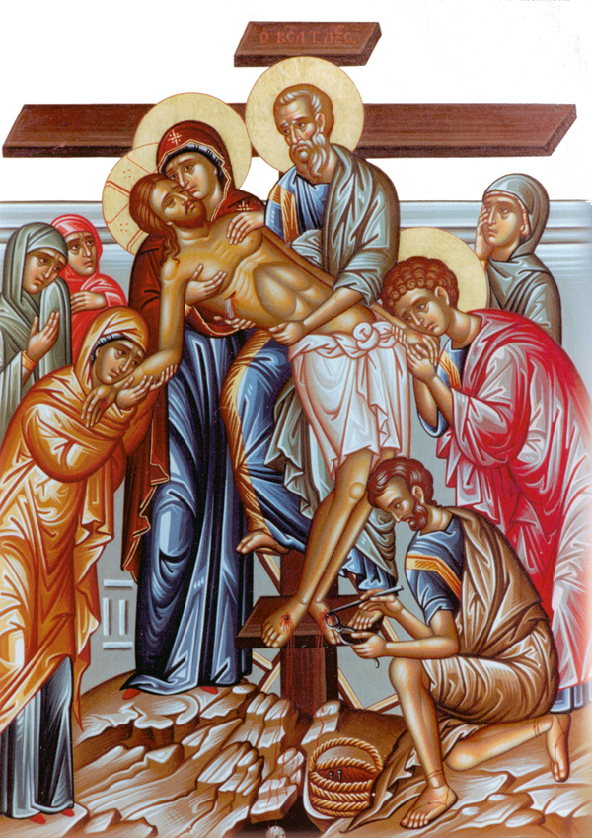
Разпети Петък
На Разпети петък Господ Иисус Христос издъхнал на кръста. Неговите ученици Никодим и Йосиф Ариматейски Го свалили от кръста и подготвили за погребение.
www.pinterest.com

Slide 12
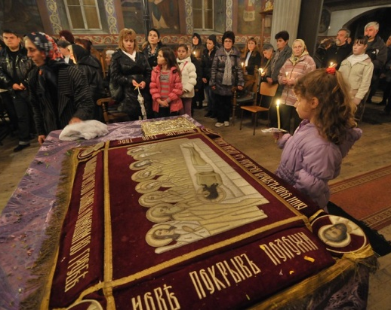
На Разпети Петък в храма
Този ден е най-тъжният ден за християните. Те се събират в храма и минават под плащаницата, за да изразят своята скръб и съпричастност към Христовите страдания.
dariknews.bg

Slide 13
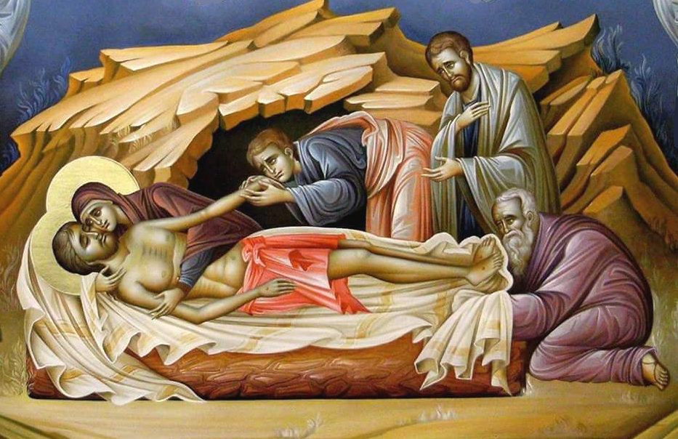
Погребението Христово
www.youtube.com
Тялото на Иисус Христос било обвито в плащаница и положено в гроб, изсечен като пещера в скала.
Голяма била скръбта на Божията Майка и учениците Му.

Slide 14
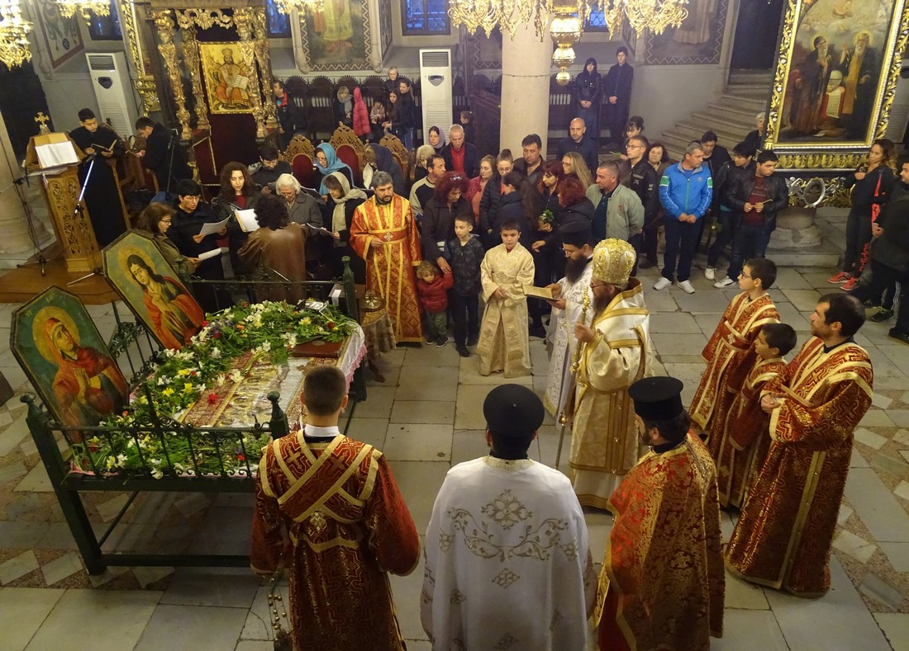
На Велика събота в храма
Опело Христово
www.plovdivskamitropolia.bg

Slide 15
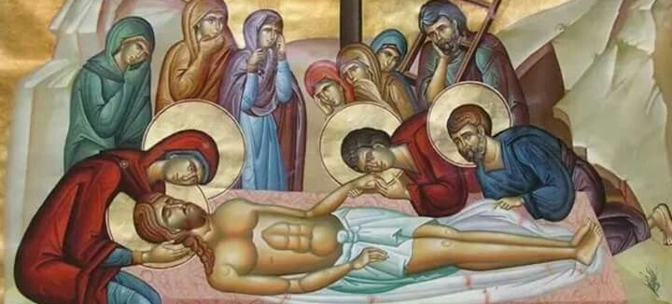
Опело Христово
Ти предвечен Живот, как във гроба лежиш?
Но тъй на смъртта си царството сразил
и от ада си жертвите спасил.
Иисусе, Царю, пред разкрития гроб
с почит величаем Твойта кръста смърт,
чрез която ни изкупи от смъртта!
iuliapastorcici.artstation.com
Музикално изпълнение: Из Опело Христово, изп. Никола Антонов, изт. youtube

Slide 16
Саможертвата на Христос
Макар напълно невинен, Христос прие наказание заради грехопадението на първите хора и греховете на цялото човечество.
Спасителят претърпя страдания и позорна кръстна смърт, за да изкупи нашите грехове и да ни помири с Бога.

Slide 17
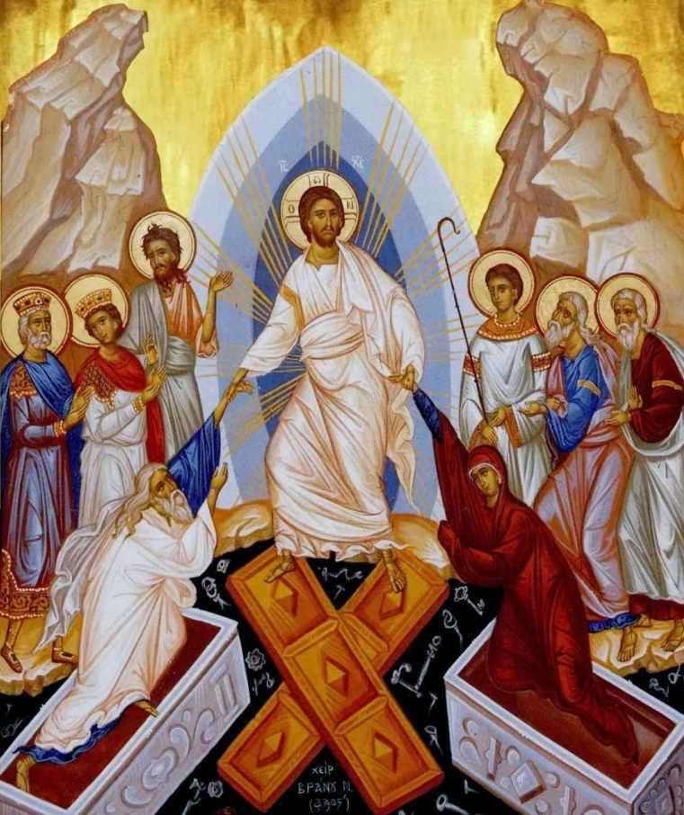
Христос със смъртта Си смъртта победи
Тропар на Възкресение
Христос воскресе из мертвих, смертию смерт поправ и сущим во гробех живот даровав.
Христос възкръсна от мъртвите, със смъртта Си смъртта победи и на тия, които са в гробовете, живот дари!

Slide 18
Въпроси към урока:
1. Коя седмица е наречена Страстната седмица?
2. Защо Христос бил заловен, изправен на съд, измъчван и разпънат на кръст?
3. Кой ден от Страстната седмица е най-тъжният ден за християните?
4. Как изразяваме своята съпричастност към Христовите страдания?

Slide 19

ГЛЕДАХТЕ ПРЕЗЕНТАЦИЯ
ПО
Религия християнство-православие
Страданията на Иисус Христос
Към УРОК 2.4 ОТ ЕЛЕКТРОННИЯ УЧЕБНИК ЗА 4 КЛАС
НА ИЗДАТЕЛСТВО ВИТЕЗДА
съставена от екипа на сайта
„Светлината на храма“

